Slide 1



Xin chào tất cả các con!

Slide 2

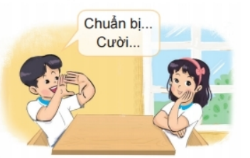
KHỞI ĐỘNG
TRÒ CHƠI: Máy ảnh thân thiện
Cách chơi: HS làm động tác chụp ảnh mình bằng cách đặt ngón tay trỏ và ngón tay cái ghép vào nhau thành hình vuông mô phỏng chiếc máy ảnh để chụp lại ảnh bố hoặc mẹ đang ngồi bên cạnh. Mỗi lần chụp, HS hô: “Chuẩn bị! Cười! Xoạch!”.

Slide 3
Khi chụp ảnh cho bạn bố/mẹ thường nhắc bạn điều gì?
=> Chỉnh lại trang phục, tóc, cười tươi, ....
Khi em được bạn chụp ảnh, em thường chuẩn bị gì?
=> Chỉnh lại quần áo, chải tóc, tạo dáng, ...

Slide 4
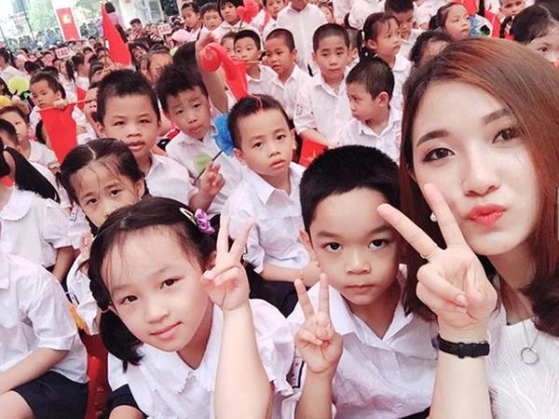
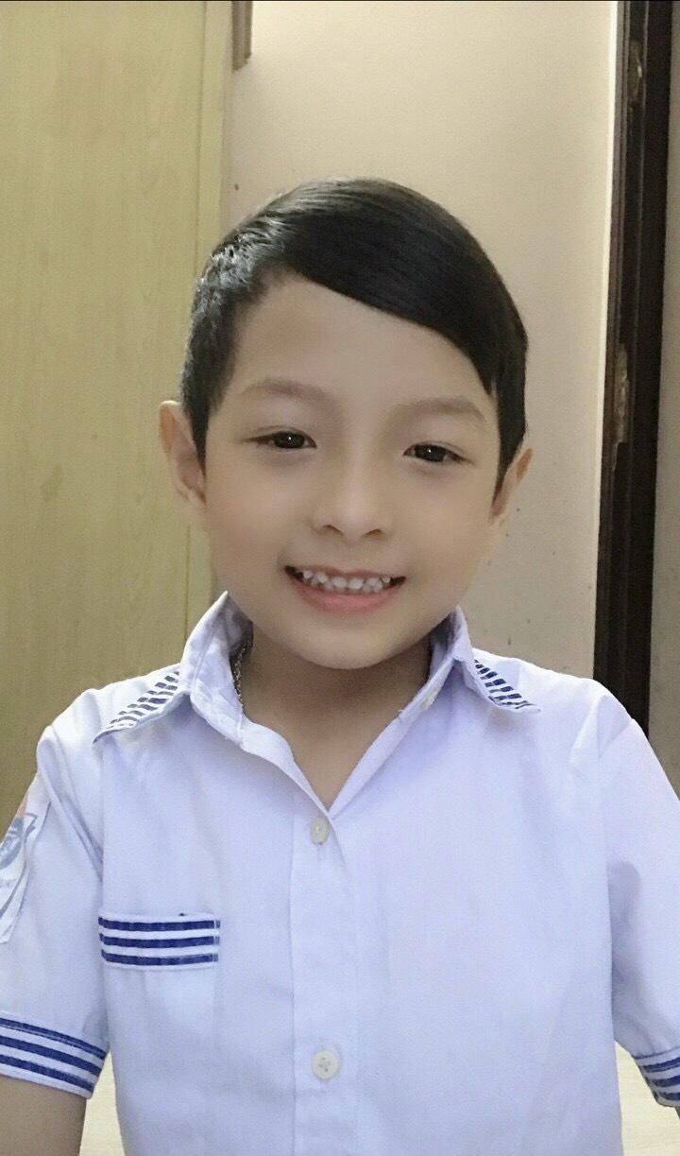
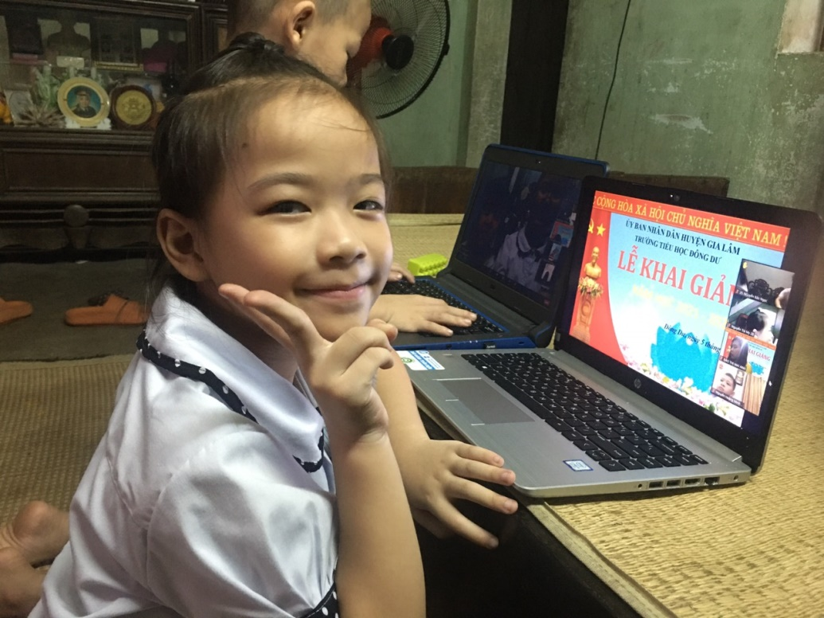

Slide 5
Hình ảnh tươi vui, thân thiện của mình là hình ảnh chúng ta luôn muốn lưu lại.

Slide 6
KHÁM PHÁ CHỦ ĐỀ
“NHỚ LẠI HÌNH ẢNH”
- Ra đường, khi gặp hàng xóm, bạn bè, em mỉm cười hay nhăn mặt?
- Em chào hỏi hay vội vàng bỏ đi?

Slide 7

KHÁM PHÁ CHỦ ĐỀ
“NHẬN DIỆN”
- Theo các em, người vui vẻ, thân thiện là người thế nào, thường hay làm gì?
=> Người vui vẻ, thân thiện thường mỉm cười, hay kể chuyện vui, hay chào hỏi mọi người, ít buồn bực, sẵn sàng giúp đỡ người khác, ...

Slide 8
Nếu muốn trở thành người vui vẻ và thân thiện, chúng ta có thể thử thay đổi bản thân mình.

Slide 9

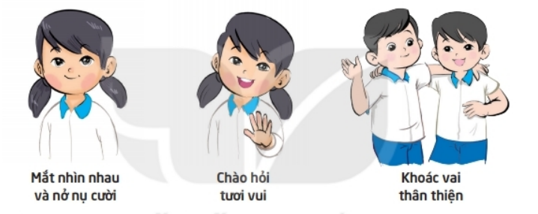
MỞ RỘNG VÀ TỔNG KẾT CHỦ ĐỀ
+ Em hãy nêu những biểu hiện thân thiện, tươi vui của các bạn trong tranh.
Mắt nhìn nhau, nở nụ cười, chào hỏi vui tươi, khoác vai.
+ Kể những biểu hiện thân thiện, tươi vui của các bạn khác mà em biết.
Mắt nhìn nhau, nở nụ cười, chào hỏi vui tươi, khoác vai, nói chuyện vui vẻ, hay chia sẻ, giúp đỡ bạn bè, ...

Slide 10
Dặn dò
Cùng bố mẹ ngắm lại những cuốn an-bum ảnh gia đình để tìm những hình ảnh vui vẻ của mình, của cả nhà. Chọn một tấm ảnh hoặc tranh vẽ thể hiện hình ảnh tươi vui, hài hước của em để tham gia triển lãm ảnh ở lớp.

